Slide 1
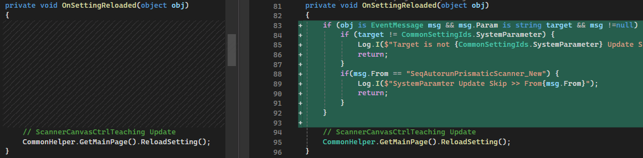
각형PKG Pilot Can-Cap 가접 Page Change 알람 이슈 (‘25.7.1)
용접SW 생산량 저장하는 파일의 읽기와 쓰기 겹치는 케이스 발생 → 겹치는 케이스 동시 접근 방지
AS - IS
TO- BE
생산량 읽기 과정 중 DB Reload 상태 확인 없이 생산량 접근
자동 운전 중 DB Reload 진행 최소화 (삭제)
생산량은 지속적으로 읽을 수 있음.
생산량 읽기
생산량 수정
생산량 읽기
생산량 수정
생산량 저장
DB Reload
생산량 저장
Autorun 시, Reload 생략하도록 수정

